Slide 1
Ipari hulladékok enzimes kezelése

Slide 2
1. Bevezetés
Iparágak terjeszkedése
Szigorú szabályozás
Szennyvíztisztítás csoportjai:
Fizikai-kémiai
Biológiai
Enzimes szennyvíztisztítás előnyei

Slide 3

2. Fenol vegyületek
Aromás vegyületek
Iparágak:
Kőolaj finomítás
Textilipar
Festék gyártás
Papíripar
Toxikusak

Slide 4
2.1 Peroxidázok
Oxidoreduktázok
Hidrogén-peroxid jelenléte szükséges az enzim aktivitásához
Hidrogén-peroxid enzim oxidálása szubsztrát oxidálása

Slide 5
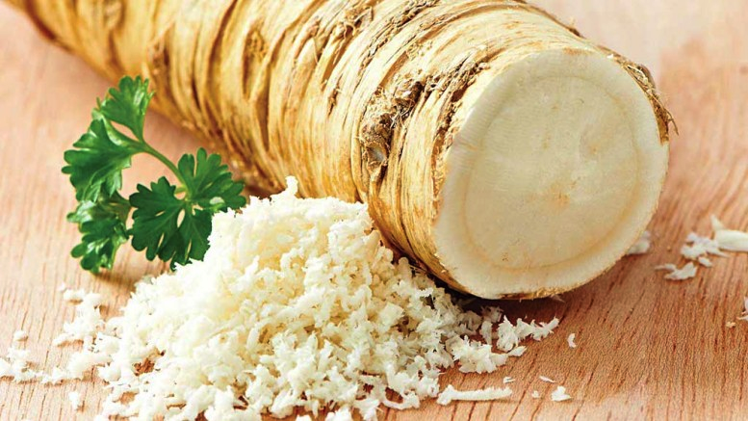
2.1.1 Torma peroxidáz (HRP)
H₂O₂
Reakciótermékek nem-enzimes polimerizációja
Vízben oldhatatlan csapadék keletkezik
Matematikai modellek
Optimalizálás:
Megfelelő reaktor
Enzim immobilizáció
Adalékok és adszorbensek hozzáadása

Slide 6
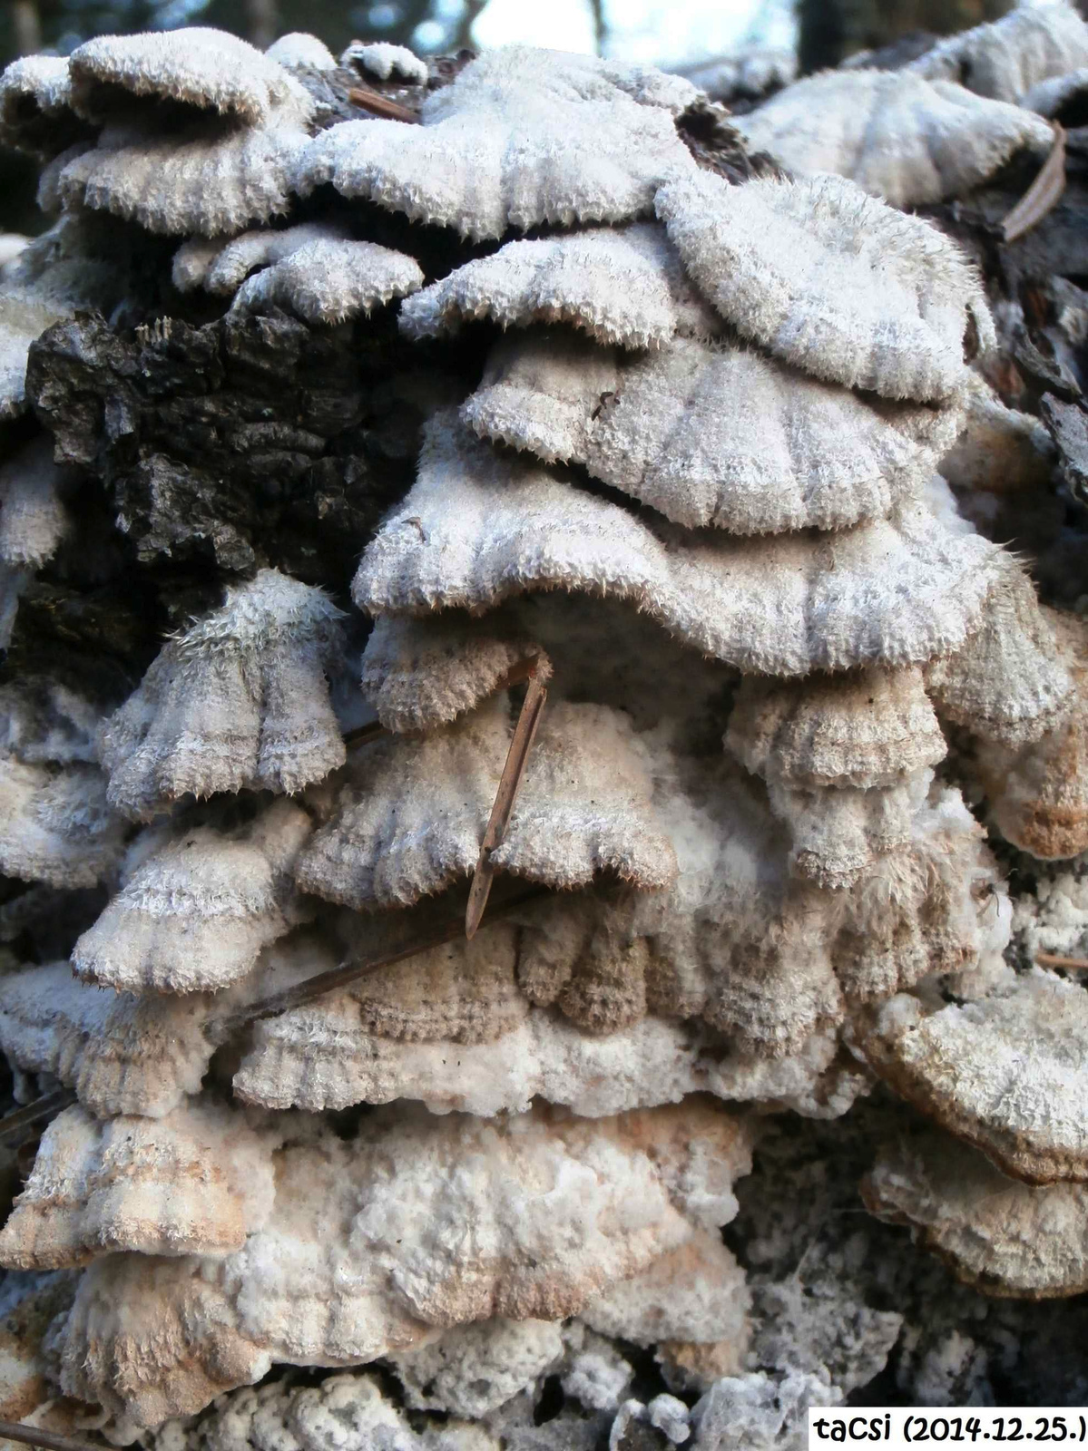
2.1.2 Lignin peroxidáz (LiP)
Fehér farontó gombák extracelluláris enzimrendszerének része
HRP-hez hasonló a működése
Optimum:
Magas enzim koncentráció
Magas pH

Slide 7
2.2 Polifenol oxidázok
Aromás vegyületek oxidálására alkalmasak
Bimolekuláris oxigén jelenléte szükséges
Nincs szükség koenzimre

Slide 8
2.2.1 Tirozináz
Két egymást követő reakciót katalizál:
Monofenol hidroxilezése o-difenol
O-difenol dehidrogénezése o-kinon
Mindkét lépéshez szükséges molekuláris oxigén
Immobilizált tirozináz + kitozán 2 h, 100%

Slide 9
2.2.2 Lakkáz
Gombák által termelt polifenol oxidáz
Polimerizációs reakción keresztül csökkenti a fenol vegyületek toxicitását
Reaktív anionos szabad gyökökkel oxidálja a fenol vegyületeket

Slide 10
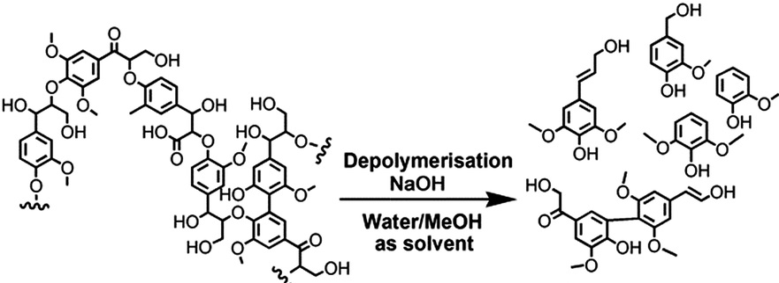
3. Papíripari hulladékok
I. Kraft folyamat
Lignin depolimerizáció (fenil-propán lánc hidrolízise)
Faforgács Fapép (5-8% lignin maradvány)
NaOH, Na2S, forró gőz

Slide 11
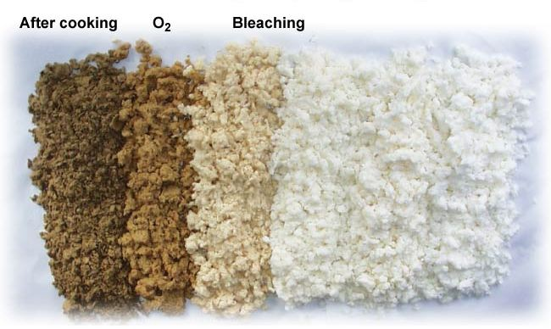
Fapép kifehérítése

Slide 12
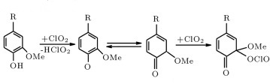
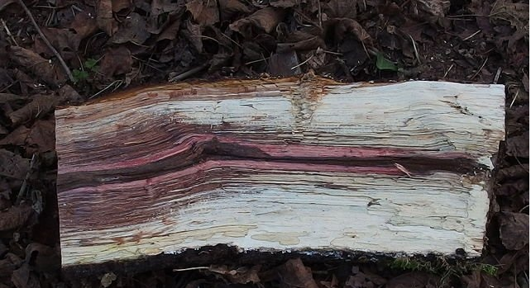
Maradék lignin + klór-oxidos fehérítés mutagén klórozott szerves lignin származékok
Alternatív megoldás: fehér korhasztó gombák
(enzimes lignin bontás elhalt farostok kifehérednek)

Slide 13
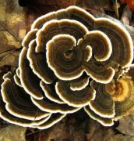
Peroxidázok
Fehér korhadást okozó gombák (pl.: Coriolus versicolor, lepketapló)
Torma-peroxidáz
Lignin-peroxidáz
Nem fenolos aromás gyűrűk oxidálása
Mangán-függő peroxidázok
Lignin alkotó monomerek fenolos gyűrűinek oxidálása

Slide 14
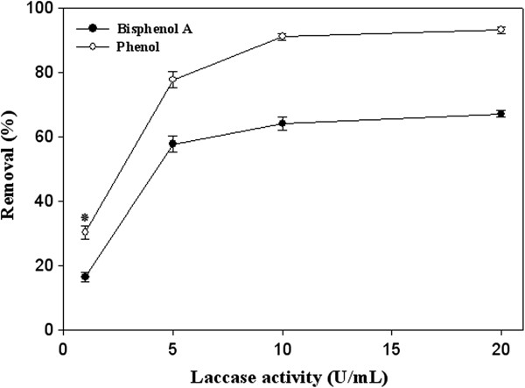
Lakkáz enzimek:
Kis M-ű fenol-származékok polimerizációja
klórozott ligninszármazékok kicsapása (polietilenimin, PEI)

Slide 15
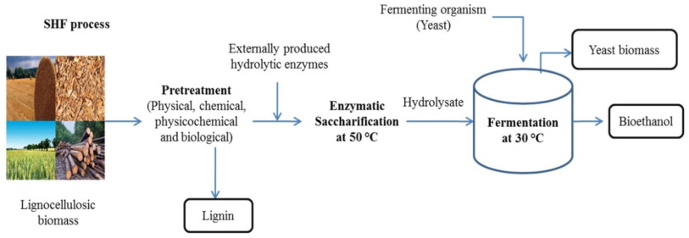
Celluláz enzimek
Cellulázok szerepe a papíripari szennyvízkezelésben:
Pépesítő eljárások iszapja
Újrahasznosítás: tinta mentesítés iszapja
Megmaradó szerves anyagok: SHF Bioetanol

Slide 16
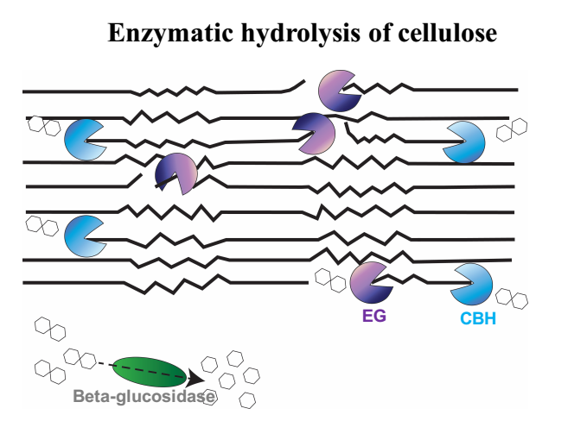
Magas cellulóztartalmú iszapok fermentációja
Enzimkeverék:
Endoglükozidázok
β-glükozidázok
Cellobiohidrolázok

Slide 17
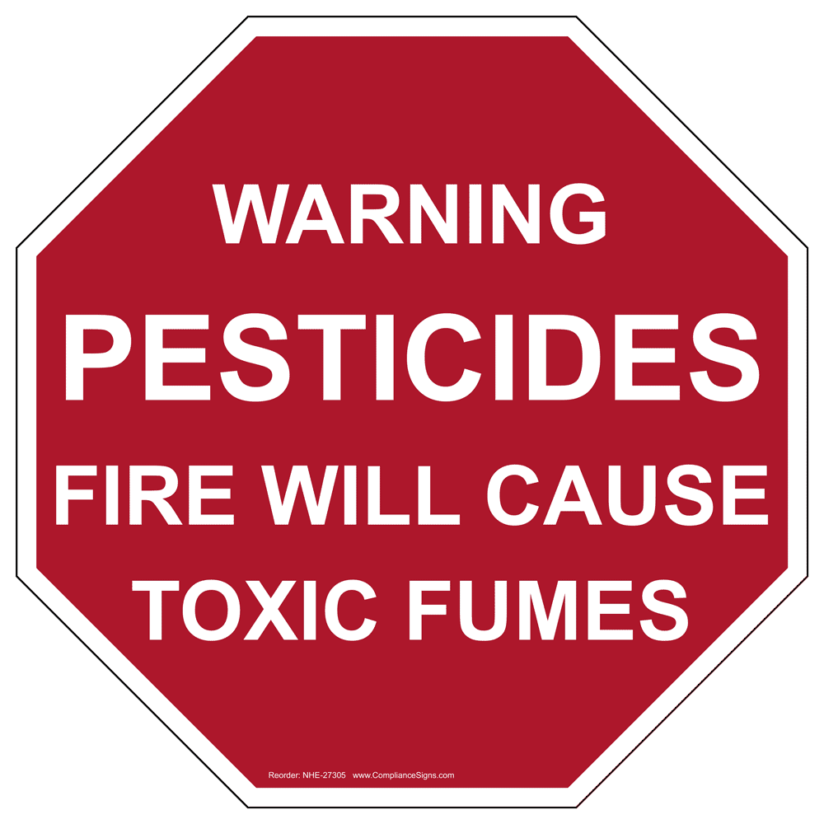
4. Peszticidek
Peszticid termelés hulladékának klasszikus kezelési módjai:
Égetés
Kémiai semlegesítés
Földelés
Hátrányok?
$, veszélyes melléktermékek
Talajregeneráció mikroorganizmusokkal
Érzékeny ökoszisztéma (sokk terhelést nem bírják)

Slide 18
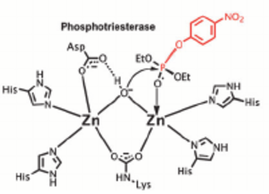
Foszfotriészteráz enzimek:
Peszticidek jelentős hányadát organikus foszfátvegyületek teszik ki
Foszfotriészterázok: fém tartalmú enzimek, organofoszfátok triészter kötéseit hasítják
Termelő mikoorganizmusok:
Pseudomonas, Flavobacterium, Streptomyces

Slide 19
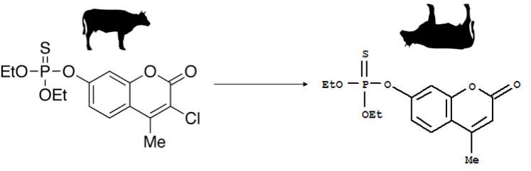
Pl.: állattenyésztésben alkalmazott egyik legjelentősebb insecticid: Coumaphos (kullancs)
Szarvasmarhák: megmártják őket a vegyületet tartalmazó kádban
Anaerob körülmények között: klór-elimináció
Szarvasmarhákra toxikus potasan keletkezik

Slide 20
5. Cianidok
Cianid: anyagcsere gátló (alapvető enzimeinek kofaktorait köti)
Hagyományos fiziko-kémiai kezelés
Csak szabad/gyengén kötött cianidok ártalmatlanítására alkalmas
Biodegradáció: előnyösebb ($, Km, η)
mikroorg. cianid-tűrő mechanizmusai

Slide 21
Cianid biodegradáció útvonalai:
Hidrolitikus útvonal első három: specifikus szubsztrátok közvetlen hidrolízise
cianid hidratáz, nitril hidratáz, tiocianát hidroláz
specifikus szubsztrátok közvetlen hidrolízise
C-N hármas kötés felhasad
formamid keletkezik
nitriláz, cianidáz
ammóniává és szerves savvá alakítja – asszimilálódnak
Oxidatív útvonal
cianázok
sokféle mikroorganizmusban,
indukálható enzimek.
cianidot elsőként cináttá oxidálják, majd azt ammóniává és bikarbonáttá alakítják
Egyes fajok a cianidot kizárólagos N-forrásként is képesek asszimilálni
cianid dioxygenase
oxidálószerként a légköri oxigént hasznosítják
redukált koenzimek (NADPH) jelenlétét igénylik

Slide 22
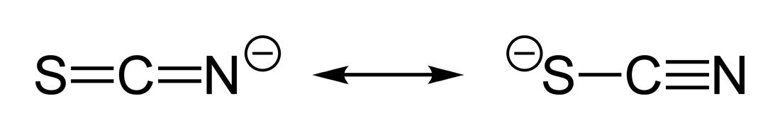
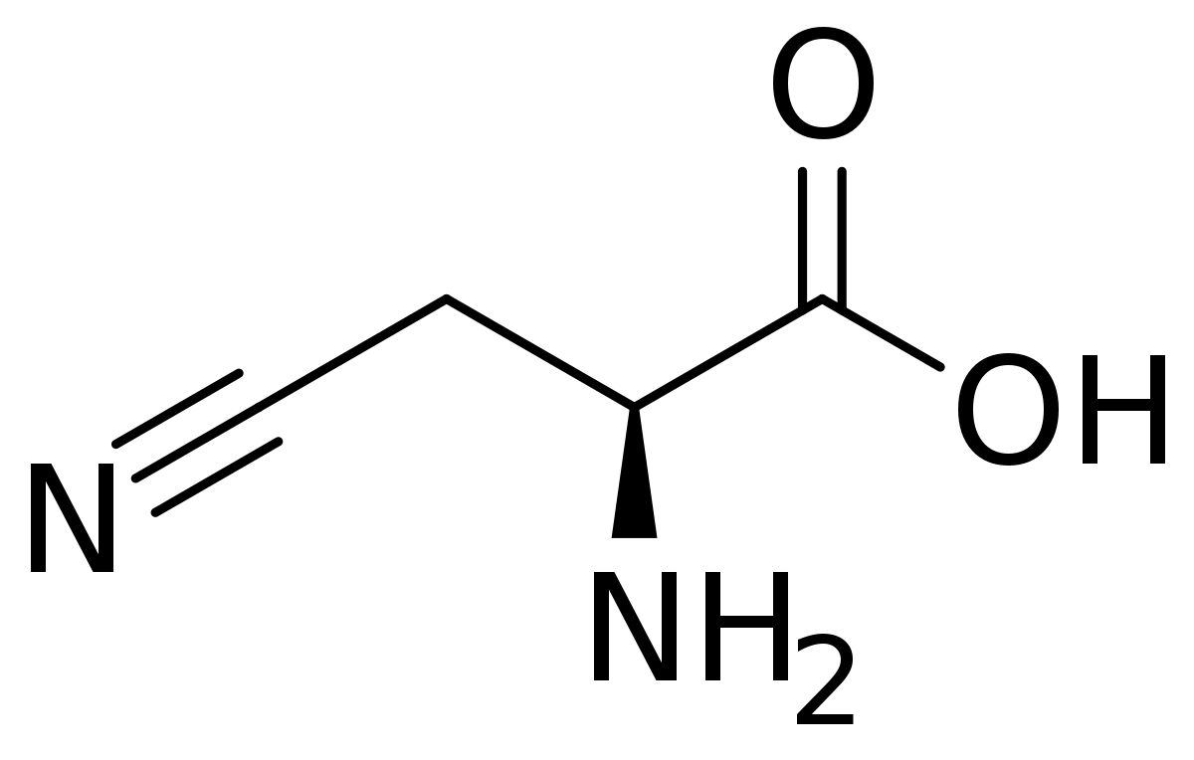
Reduktív útvonal:
nitrogenázok
anaerob körülmények között
egyes baktériumok légköri nitrogén megkötésére alkalmazzák
hármas kötést hasítja + nitrogént (egyesével) három hidrogén atomhoz köti
ATP jelenlétét igénylik
kémiai energia és redukáló ágensek (in vitro: ditionit, in vivo: ferredoxin)
ammónia glutamát aminálásával asszimilálódik
ammóniumion, aminosavak, oxigén: gátol! a nitrogenáz
Szubsztitutív útvonal
rodanázok
Tiocianáttá alakítják (S szubsztitúció)
Szintetikus útvonal
cianoalanin szintázok
cianoalaninná alakítják
asszimilálódnak az enzimeket termelő baktériumokban - in vitro körülmények között nem alkalmasak a cianid szennyeződés biodegradációjára

Slide 23
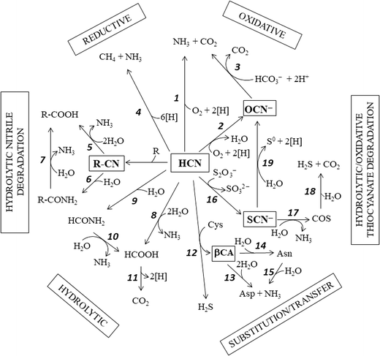

Slide 24
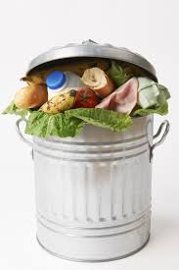
6. Élelmiszeripari hulladékok
Hatalmas, nehezen behatárolható iparág
hulladékok jelentős hányada
pazarló kereslet jellemzi
Hulladékok gyakran
értékesíthető melléktermékekké
alakíthatók

Slide 25
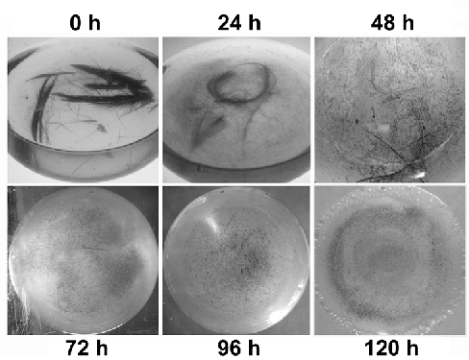
Proteázok
régóta széles körben alkalmazzák a hal- és húsipar hulladékának kezelésénél
hulladékfolyamok fehérjéinek oldhatóvá tétele
lehasítják a fehérje felületének hidrofób doménjait
Soklépéses reakció
állatállomány táplálása (folyékony koncentrátum/szárított termék)
B. subtilis alkalikus proteináz: baromfi vágóhidak toll-hulladékának lebontása (5%)
magas fehérjetartalmú takarmány (keratin)
NaOH-os előkezelés: teljes oldása
sűrű, szürke, proteinben gazdag por

Slide 26
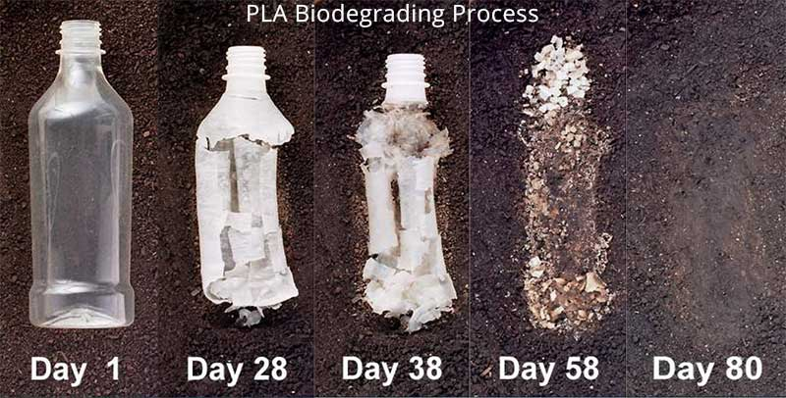
Amilázok
Elsősorban: keményítőtartalmú hulladékok kezelésénél (SSF) alkalmazzák
Rizsfeldolgozás
szennyvizből amilázok segítségével: etanol (szintén SSF)
Szennyvíz reológiai tul. javítása, kezelési idő csökkentése
Alfa amiláz és glükoamilázok párhuzamos alkalmazásával:
keményítőszármazékok (sajt savóban vagy burgonya-hulladékban) könnyen biodegradálható műanyagokká alakíthatóak
1. alfa-amiláz (keményítő molekulákat kisebb fragmensekké)
2. glükoamiláz: elcukrosítás
3. tejsavas fermentáció
4. tisztítás + polimerizációk
Felhasználási módok!

Slide 27
További enzimek az élelmiszeripari hulladékok feldolgozásában
pektinészteráz és pektin liáz (Clostridium)
Pektin bontása:
egyes melléktermékek (pl.: almatörköly) alkoholokká (pl.: butanollá)
L-galactonolakton oxidáz (Candida norvegensis élesztő)
Savó galatóz tartalma L-aszkorbinsav
laktázok
magas laktóz tartalmú permeátum enzimes degradációja
értékesíthető monoszacharid-szirupok
Kitináz (Serratia marcescens baktérium
Kitin SCP

Slide 28
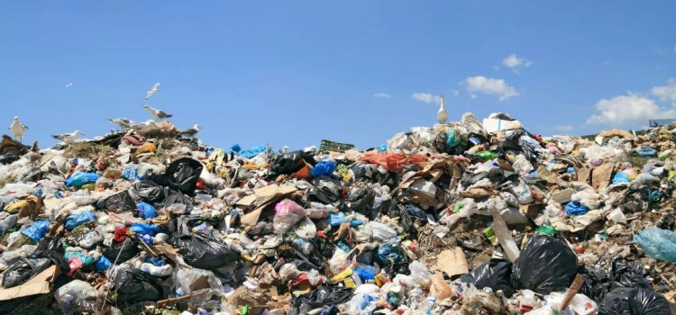
7. Szilárd hulladék és szennyvíziszap kezelés

Slide 29
Cél: Lignocellulóz -és cellulózhulladékok hasznos energiaforrásként történő átalakítása cukrok, etanol, biogáz vagy más energetikai végtermékek előállítása révén
Szubsztrátok: Szilárd városi hulladék (MSW = municipal solid wastes), szennyvíziszap

Slide 30
MSW
Európában megközelítőleg 400 ezer tonnát termelnek naponta
Megoldás:
1. Trichoderma reesei, Penicillium törzsből és termofil gombából származó cellulázokat használtak az MSW szerves frakciójának bontására Termékei: fermentációs táptalajként felhasználva

Slide 31
2. Gomba enzim preparátum: Ekonáz (endo-1,4-β-D-glükanáz, cellobiohidroláz és exo-1,4-β-D-glükozidáz) enzim komplex Ugyancsak fokozta az MSW lebomlását

Slide 32
Szennyvíziszap
Cél: Az iszap víztelenítése, és a részecskék aggregációja
Megoldás:
1. Karbohidráz-, lipáz- és proteináz aktivitás az iszap víztelenedett, az iszaptérfogat csökkent
2. Peroxidázos előkezelés erősebb mechanikai kötődés a részecskék között; algák, penész sejtek növekedés aggregáció, jobb ülepedés

Slide 33
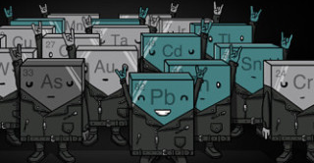
8. Nehézfémek eltávolítása

Slide 34
Probléma: Szilárd hulladékokban, települési szennyvíziszapokban és hulladéklerakóban nehézfémek vannak. Pl.: arzén, réz, kadmium, ólom, króm stb.
Megoldás: Citobakter sejteket poliakrilamid gélbe rögzítünk és fémtartalmú oldatokba helyezzük. A sejthez kötödő foszfatázt glicerol-2-foszfát szubsztráttal indukálunk egyedüli foszforforrásként inorganikus foszfát szabadul fel, amely meghaladja a növekedéshez szükséges mértéket a foszfát a fémhez kapcsolódik, és oldhatatlan fémfoszfátot képez a sejtfelszínen 90%-os fémeltávolítás
Előny: Az immobilizált sejtek visszanyerhetők és újrafelhasználhatók

Slide 35
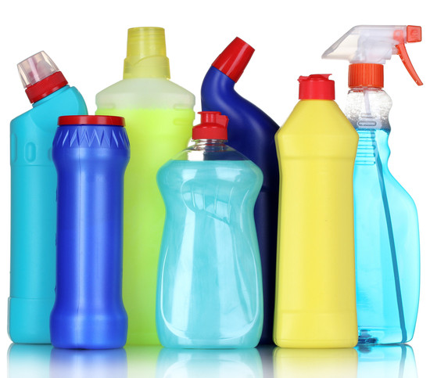
9. Egyéb potenciális alkalmazások

Slide 36
9.1 Talajszennyezések eltávolítása
Cél: Xenobiotikumok megkötése és beépülése a talaj humusz tartalmába
Megoldás: Trametes versicolorból, Rhizoctonia praticolaból és más gombákból származó lakkázokat használtak a különböző klórozott fenolok és aromás aminok oxidatív megkötésére xenobiotikumok stabilizálódtak, miután beépültek a talajba

Slide 37
9.2 Felületaktív anyagok lebomlása
Cél: A mosószerekben is megtalálható detergensek eltávolítása
Megoldás: egyik Pseudomonas törzsből nyert alkilszulfatáz immobilizálva hatékonyan lebontja a felületaktív anyagokat. Az enzim specifikus az elsődleges alkil-szulfátokra képes teljesen lebontani az alkil-szulfátot és az alkil-etoxi-szulfát tartalmú felületaktív anyagokat

Slide 38
Köszönjük a figyelmet! ☺
Készítette:
Kövesi Balázs
Molnár Cintia Petra
Szabó Bendegúz

